Slide 1
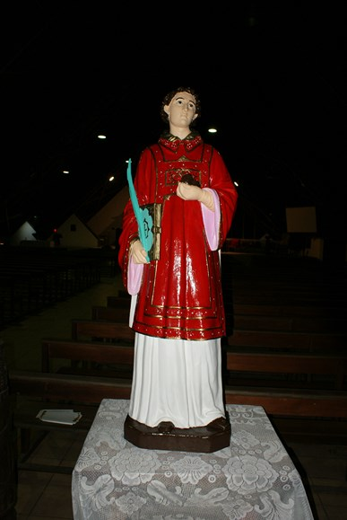
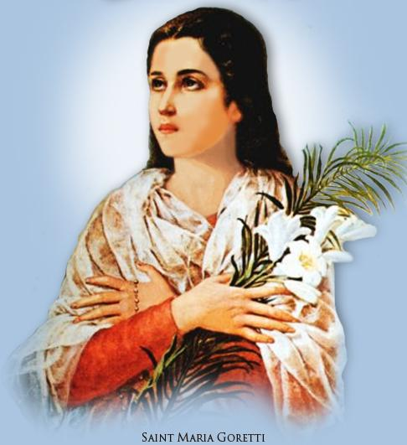
KT Paroisse Saint Etienne – Punaauia
Samedi 16 novembre 2019
Catéchèse Paroisse saint Etienne / Chapelle sainte Maria GORETTI / 2019-2020

Slide 2
A la rencontre du Seigneur
Le Royaume de Dieu
Catéchèse Paroisse saint Etienne / Chapelle sainte Maria GORETTI / 2019-2020

Slide 3
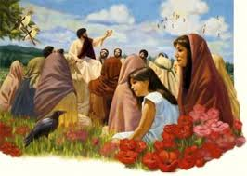
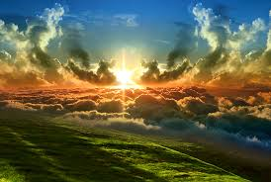
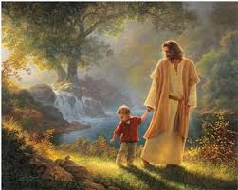
Dieu nous espère :
A travers ce module, chacun est invité à prendre conscience que le Royaume de Dieu est bien autant à accueillir dans sa vie qu’à construire.
Catéchèse Paroisse saint Etienne / Chapelle sainte Maria GORETTI / 2019-2020

Slide 4
L’homme est amené à faire des choix dans sa vie pour vivre avec les autres et avec lui-même de manière digne. S’interrogeant sur sa capacité à faire le bien et à faire le mal, il lui faut prendre le temps de la réflexion et du discernement pour choisir la vie.

Slide 5
Comment faire pour choisir ?
Qu’est-ce qui m’aide à choisir ?
Est-ce que je me laisse influencer ?
Ai-je déjà dû choisir entre le bien et le mal ?
Ai-je déjà souffert d’une injustice ?
Ai-je été témoin d’une injustice ?
Qu’est-ce que j’éprouve quand je fais du bien, du bon, de beau ?
Qu’est-ce que j’éprouve quand je fais du mal, quelque chose de mauvais ?
Catéchèse Paroisse saint Etienne / Chapelle sainte Maria GORETTI / 2019-2020

Slide 6
OBJECTIF :
Dieu promet aux hommes un Royaume de justice, d’amour et de paix. Ce règne est déjà là :
par l’Alliance réalisée entre Dieu et les Hommes grâce à Jésus, mais il est encore en devenir.
Catéchèse Paroisse saint Etienne / Chapelle sainte Maria GORETTI / 2019-2020

Slide 7
Jésus veut que nous soyons des hommes nourris de la Parole, vivant de la foi, de l’espérance et de la charité pour qu’il soit « tout en tous ».
Catéchèse Paroisse saint Etienne / Chapelle sainte Maria GORETTI / 2019-2020

Slide 8
Cet accueil du Royaume va entraîner des choix. Chacun est libre de choisir sa vie, de discerner entre le bien et le mal pour vivre avec les autres d’une manière digne de l’homme.
Catéchèse Paroisse saint Etienne / Chapelle sainte Maria GORETTI / 2019-2020

Slide 9
Dieu nous aime, nous attend, nous connaît. Il espère chacun et nous espère tous, dès maintenant et pour toujours. Il est de notre responsabilité personnelle et communautaire d’accueillir le Royaume.
Catéchèse Paroisse saint Etienne / Chapelle sainte Maria GORETTI / 2019-2020

Slide 10
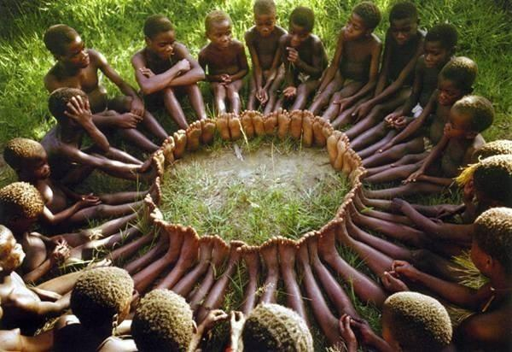

Slide 11
Exemples de personnes
Qui ont choisis de se battre et de faire le bien autour d’elles
Avoir un enfant malgré mon handicap physique
Une année sur les traces de sainte Mère Teresa
Père Christophe, le Bon samaritain
Un SDF pas comme les autres…
Catéchèse Paroisse saint Etienne / Chapelle sainte Maria GORETTI / 2019-2020

Slide 12
Les textes de références
Livre du Deutéronome 30, 15-20
Psaume 1, 1-3
Catéchèse Paroisse saint Etienne / Chapelle sainte Maria GORETTI / 2019-2020

Slide 13
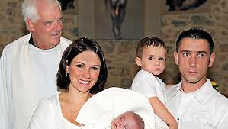
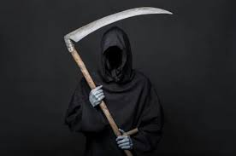
Vois !
Je te propose aujourd’hui de choisir ou bien la vie et le bonheur, ou bien la mort et le malheur.
Ecoute les commandements que
je te donne aujourd’hui :
Catéchèse Paroisse saint Etienne / Chapelle sainte Maria GORETTI / 2019-2020

Slide 14
Aimer le Seigneur ton Dieu marcher dans ses chemins, garder ses ordres, ses commandements et ses décrets. Alors tu vivras et te multiplieras : le Seigneur ton Dieu te bénira dans le pays dont tu vas prendre possession.
Catéchèse Paroisse saint Etienne / Chapelle sainte Maria GORETTI / 2019-2020

Slide 15
MAIS si tu détournes ton cœur, si tu n’obéis pas, si tu te laisses entraîner à te prosterner devant d’autres dieux et à les servir, je te le déclare aujourd’hui : certainement vous périrez, vous ne vivrez pas de longs jours sur la terre dont vous allez prendre possession quand vous aurez traversé le Jourdain.
Catéchèse Paroisse saint Etienne / Chapelle sainte Maria GORETTI / 2019-2020

Slide 16
Je prends aujourd’hui à témoin contre toi le ciel et la terre : je te propose de choisir entre la vie et la mort, la bénédiction de la malédiction. Choisis donc la vie, pour que vous viviez, toi et ta descendance, en aimant le Seigneur ton Dieu, en écoutant sa voix, en vous attachant à lui ; c’est là que se trouve ta vie, une longue vie sur la terre que le Seigneur a juré de donner à tes pères, Abraham, Isaac et Jacob.
Catéchèse Paroisse saint Etienne / Chapelle sainte Maria GORETTI / 2019-2020

Slide 17
MOTS POSITIFS | MOTS NEGATIFS
PROPOSE - CHOISIR | MORT – MALHEUR
VIE - BONHEUR | MAIS
AIMER – MARCHER - GARDER | DETOURNE
VIVRAS - MULTIPLIERAS | NE PAS OBEIR
BENIRA – PRENDRE POSSESSION | LAISSER ENTRAINER
PROSTERNER – SERVIR | PERIREZ
ECOUTER – S’ATTACHER | NE VIVREZ PAS
Catéchèse Paroisse saint Etienne / Chapelle sainte Maria GORETTI / 2019-2020

Slide 18
SOLEIL DE GREGOIRE
On n’a pas le même drapeau, Ni la même couleur de peau, On n’a pas le même langage, La même culture, les mêmes images. On n’a pas les mêmes racines, Les mêmes idoles qui nous fascinent, Mais chacun de nous est vivant, Avec la même couleur de sang. Refrain : Et on a tous le même soleil, Et la même lune sur nos sommeils, Et on a tous une main à tendre, Peut-on encore vraiment attendre ? On n’a pas les mêmes coutumes, D’autres rites, d’autres costumes, On n’a pas les mêmes histoires, Mais nos mélanges ont fait l’Histoire. | On n’a pas les mêmes parents, Mais on est tous encore enfant, Et tous issus d’un métissage, Devenus fous mais nés si sages. Refrain : Et on n’a tous le même soleil, Et la même lune sur nos sommeils, Et on a tous une main à tendre, Peut-on encore vraiment attendre ? Car on n’a tous la même planète, Qui nous supplie d’être moins bêtes, Et on a tous une main à tendre, Peut-on encore, vraiment attendre ? Une main avec nos différences, Et le pouvoir d’en faire une chance. | Car on a tous le même soleil, Et la même lune sur nos sommeils, Et on n’a tous une main à tendre, Peut-on encore vraiment attendre ? Car on n’a tous la même planète, Qui nous supplie d’être moins bêtes, Et on n’a tous une main à tendre, Peut-on encore, vraiment attendre ? Car on a tous le même soleil, Et la même lune sur nos sommeils, Et on a tous une main à tendre, Peut-on encore vraiment attendre ? Car on n’a tous le même soleil, Et on a tous une main à tendre, Peut-t-on seulement attendre ?
Catéchèse Paroisse saint Etienne / Chapelle sainte Maria GORETTI / 2019-2020

Slide 19
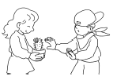
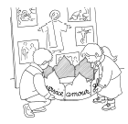
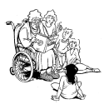
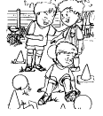
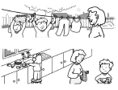
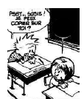
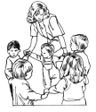
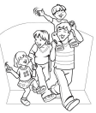
Catéchèse Paroisse saint Etienne / Chapelle sainte Maria GORETTI / 2019-2020

Slide 20
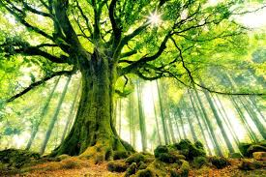
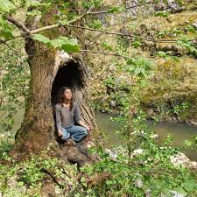
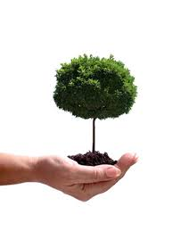
Etape 1 : Temps de prière (chant 1er couplet)
Un arbre va grandir
Catéchèse Paroisse saint Etienne / Chapelle sainte Maria GORETTI / 2019-2020

Slide 21
UN ARBRE VA GRANDIR
Refrain Un arbre va grandir Planté au cœur des hommes Un arbre va surgir Et réveiller le monde Un arbre va grandir Et transformer le monde Avec tous ceux qui sèment (s’aiment) On le verra fleurir 1 Un arbre avec des noms couleur jardin Un arbre issu d'un peuple de témoins Prophètes et croyants D'hier, de maintenant Racines au fil du temps Sève d'un peuple de vivants | 2 Un arbre avec un corps solide et fort Un arbre au cœur qui bat après la mort Chemin vers notre Dieu Partout et en tous lieux La vie un don précieux Sève d'un peuple bienheureux | 3 Un arbre avec des bras tendus si haut Un arbre pour qui la vie est un cadeau Prières de merci De jour comme de nuit Des mains qui sont unies Sève d'un peuple qui fleurit 4 Un arbre qui fait danser chaque saison Un arbre, une promesse, une moisson Semence à travers champs Demain, en ce moment Des graines de plein vent Sève d'un peuple de Printemps
Catéchèse Paroisse saint Etienne / Chapelle sainte Maria GORETTI / 2019-2020

Slide 22
Etape 2 : Participer au Royaume de Dieu
Dieu nous invite à choisir la vie par son Fils Jésus Christ. Comme à l’homme riche, il nous dit « comment avoir la vie éternelle ». Il nous laisse libres de choisir de participer à son Royaume.
Catéchèse Paroisse saint Etienne / Chapelle sainte Maria GORETTI / 2019-2020

Slide 23
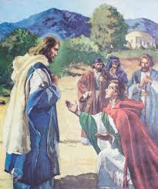
Nous avons vu comment nous sommes amenés à poser des choix dans notre vie. Certains choix nous permettent de faire grandir un peu plus la vie en nous et d'autres, non.
Dieu nous invite à choisir la vie, la vie avec lui, une vie pour nous, une « vie pour toujours ». Dans la Bible, écoutons l'histoire de cet homme qui a rencontré Jésus.
Catéchèse Paroisse saint Etienne / Chapelle sainte Maria GORETTI / 2019-2020

Slide 24
Jésus et le jeune homme riche…
Marc 10, 17-23
Catéchèse Paroisse saint Etienne / Chapelle sainte Maria GORETTI / 2019-2020

Slide 25
Catéchèse Paroisse saint Etienne / Chapelle sainte Maria GORETTI / 2019-2020

Slide 26
Catéchèse Paroisse saint Etienne / Chapelle sainte Maria GORETTI / 2019-2020

Slide 27
Catéchèse Paroisse saint Etienne / Chapelle sainte Maria GORETTI / 2019-2020

Slide 28
Catéchèse Paroisse saint Etienne / Chapelle sainte Maria GORETTI / 2019-2020

Slide 29
Catéchèse Paroisse saint Etienne / Chapelle sainte Maria GORETTI / 2019-2020

Slide 30
Catéchèse Paroisse saint Etienne / Chapelle sainte Maria GORETTI / 2019-2020

Slide 31
Catéchèse Paroisse saint Etienne / Chapelle sainte Maria GORETTI / 2019-2020

Slide 32
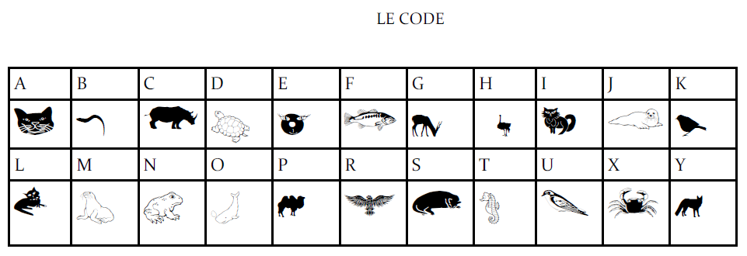
Catéchèse Paroisse saint Etienne / Chapelle sainte Maria GORETTI / 2019-2020

Slide 33
KT Paroisse Saint Etienne – Punaauia
Samedi 30 novembre 2019
Catéchèse Paroisse saint Etienne / Chapelle sainte Maria GORETTI / 2019-2020

Slide 34
Etape 2 : Participer au Royaume de Dieu
Introduction :
« Nous avons vu comment nous sommes amenés à poser des choix dans notre vie. Certains choix nous permettent de faire grandir un peu plus la vie en nous et d’autres, non. Dieu nous invite à choisir la vie, la vie avec lui, une vie pour nous, une « vie pour toujours ».
« Nous avons écouté l’histoire de ce jeune homme qui a rencontré Jésus, à travers les Ecritures Saintes ».
Maintenant, voyons un autre texte virtuel de ce même récit. Narrateur / JHR
Catéchèse Paroisse saint Etienne / Chapelle sainte Maria GORETTI / 2019-2020

Slide 35
Texte à lire à deux :
Narrateur : Alors ! Tu n'as rien oublié de cette rencontre ?
Jeune homme : Oh non ! Ces mots, je les entends encore. J'ai toujours les images devant les yeux. Il y avait tout le temps du monde autour de lui. Bon, moi, tu penses bien, j'étais occupé, mais quand j'ai appris qu'il allait partir ...
N : Tu t'es dit c'est maintenant ou jamais !
Catéchèse Paroisse saint Etienne / Chapelle sainte Maria GORETTI / 2019-2020

Slide 36
JH : Oui, c'est ça. Je me suis précipité, je l'ai arrêté sur la route. Tout de suite, j'ai eu confiance ; j'ai eu envie de lui ouvrir mon cœur. Cet homme-là avait quelque chose à m'apporter, j'en étais sûr !
N : Mais qu'est-ce qu'il t'a pris de l'interroger sur la vie éternelle ? Avec tout ce que tu as déjà dans ta vie !
JH : Justement, j'avais tout, c'est vrai ! Mais je sentais que lui, il pouvait donner, plus.
N : Plus ? Plus que tout ?
JH : Oui, plus que tout. Oui, plus que tout.
Catéchèse Paroisse saint Etienne / Chapelle sainte Maria GORETTI / 2019-2020

Slide 37
N : Alors, comme ça, vous êtes partis discuter, il t'a sorti une formule miracle pour la vie éternelle...
JH : T'y es pas du tout, tu sais ce qu'il a fait ? Il m'a répété les commandements, la Loi que j'ai appris à pratiquer depuis mon enfance.
N : Il t'a envoyé à l'école quoi !
JH : Oui, alors je lui ai répondu: « mais, je connais déjà tout ça par cœur, j'ai déjà fait le parcours ! » Tu comprends, ce que je voulais, c'était ...
N : Plus.
JH : Oui.
Catéchèse Paroisse saint Etienne / Chapelle sainte Maria GORETTI / 2019-2020

Slide 38
N : Tu l'as déjà dit, tu vois, moi j'ai compris. Et lui, il a compris ? Qu'est-ce qu'il t'a répondu ?
JH : Lui..., oui..., et bien... lui, il m'a regardé..., jamais on ne m'avait regardé comme ça, pourtant, je ne peux pas dire que je manque d'amis ou de gens qui m'aiment, non ! ... Mais quand il a ouvert la bouche..., c'était comme s'il était le premier à vraiment m'adresser la parole. Tu peux comprendre ça ?
N : Oui, enfin, j'imagine ! Mais justement, qu'est-ce qu'il t'a dit ?
Catéchèse Paroisse saint Etienne / Chapelle sainte Maria GORETTI / 2019-2020

Slide 39
JH : De tout laisser et de le suivre.
N : Quoi ? Il t'a dit ça, à toi ? Mais il est complètement fou !
JH : Ben... c'est exactement ce que je me suis dit, et je suis parti. Mais depuis..., je repense tout le temps à d'autres paroles qu'il m'a dites... : « une seule chose te manque... »
N : C'est logique, il te manque une seule chose alors laisse tout !
Catéchèse Paroisse saint Etienne / Chapelle sainte Maria GORETTI / 2019-2020

Slide 40
JH : ... Si c'est une chose qui ne peut pas s'ajouter aux autres. J'ai tout ... J'ai plein de choses ... qui remplissent ma vie ... , mais tout ça, ça n'a plus de goût ... , ça n'a plus de poids, ... ça n'a même plus de couleurs ... « Une seule chose te manque », une seule chose me manque, ..
N : Au fait, ton prophète, là, tu m’as pas dit comment il s'appelle ?
JH : Jésus ... , Jésus de Nazareth.
N : Ah, et il rentrait chez lui à Nazareth ?
JH : Non, non..., il montait... vers Jérusalem...
Catéchèse Paroisse saint Etienne / Chapelle sainte Maria GORETTI / 2019-2020

Slide 41
- Que se passe-t-il dans le cœur de l'homme riche ?
- Quelle est l'attitude de Jésus vis-à- vis de l'homme ?
Catéchèse Paroisse saint Etienne / Chapelle sainte Maria GORETTI / 2019-2020

Slide 42
L'homme riche demande la vie éternelle. Ce qu'il désire, c'est la vie, une vie plus belle. Il est prêt à agir pour cela puisqu'en juif pieux il respecte les commandements de Dieu.
La réponse de Jésus prépare ce qui suit. Il entend bien ce que l'homme lui dit, il le renvoie à ce qu'il sait, il l'aime et entend aussi le manque (« une seule chose »).
Catéchèse Paroisse saint Etienne / Chapelle sainte Maria GORETTI / 2019-2020

Slide 43
De quelles richesses est-il question ? Nous en avons tous. Elles sont toujours un don à partager. Ce que je donne est précieux pour Dieu puisqu'il en fait un trésor, ce que je donne, je le gagne comme un « trésor au ciel ». La relation entre les hommes, aux petits en particulier, est transformée par l'amour et devient un trésor inaltérable placé dans les cieux.
Catéchèse Paroisse saint Etienne / Chapelle sainte Maria GORETTI / 2019-2020

Slide 44
Jésus montre la difficulté du choix d'accueillir le Royaume de Dieu. L'homme riche est confronté à sa propre limite. À ce moment-là il ne pouvait pas. Et il s’en va, triste.
Catéchèse Paroisse saint Etienne / Chapelle sainte Maria GORETTI / 2019-2020

Slide 45
Jésus réagit à sa tristesse. Il lui dit d'abord « Va » et non « Suis-moi ». Jésus l'invite au déplacement, il lui propose de suivre la loi puis de le suivre. L'accomplissement de la loi ne suffit pas pour être avec Dieu, il faut l'amour
Catéchèse Paroisse saint Etienne / Chapelle sainte Maria GORETTI / 2019-2020

Slide 46
La fin du texte (v. 27) nous invite à découvrir que le jugement de Dieu n'est pas le jugement de l'homme : notre relation à Dieu est affectée par cette découverte. Notre rapport à la richesse signale notre ouverture ou non au Royaume car il révèle notre manière d'être avec les autres : est-ce que les biens de ce monde nous aident à nous ouvrir ou nous enferment sur ce que nous avons déjà ?
« Là où est ton trésor, là aussi sera ton cœur » (Mt 6,19-21).
Catéchèse Paroisse saint Etienne / Chapelle sainte Maria GORETTI / 2019-2020

Slide 47
Etape 2 : Participer au Royaume de Dieu
Evangile selon St. Matthieu
6, 19-21
Des trésors dans le ciel :
19 Ne vous faites pas de trésors sur la terre, où les mites et la rouille les dévorent, où les voleurs percent les murs pour voler
20 Mais faites-vous des trésors dans le ciel, là où les mites et la rouille ne dévorent pas, où les voleurs ne percent pas les murs pour voler.
21 Car où est ton trésor, là aussi sera ton cœur.
Catéchèse Paroisse saint Etienne / Chapelle sainte Maria GORETTI / 2019-2020

Slide 48
Etape 2 : Participer au Royaume de Dieu
Mettait | Est possible à Dieu | Mes enfants
Meurtre | Difficile | Te manque
Royaume | Genoux | Riche
Grands biens | Dieu seul | Royaume de Dieu
C’est impossible | Homme | Des richesses
Témoignage | Un chameau | Commandements
Déconcertés | Honore | Qui peut être sauvé
En héritage | Sombre | Dieu
Trésor | Aiguille | D’adultère
Reprenant | Autour de lui | Observé
Stupéfaits | Jeunesse | Difficile
Vends | Suis-moi | Donne-le
Triste | Paroles | Pourquoi dire
Catéchèse Paroisse saint Etienne / Chapelle sainte Maria GORETTI / 2019-2020

Slide 49
Marc 10, 17-27 (Jésus et le jeune homme riche)
17 Jésus se mettait en route quand un homme accourut et, tombant à ses genoux, lui demanda : « Bon Maître, que dois-je faire pour avoir la vie éternelle en héritage ? »
18 Jésus lui dit : « Pourquoi dire que je suis bon ? Personne n’est bon, sinon Dieu seul.
19 Tu connais les commandements : Ne commets pas de meurtre, ne commets pas d’adultère, ne commets pas de vol, ne porte pas de faux témoignage, ne fais de tort à personne, honore ton père et ta mère. »
20 L’homme répondit : « Maître, tout cela, je l’ai observé depuis ma jeunesse. »
21 Jésus posa son regard sur lui, et il l’aima. Il lui dit : « Une seule chose te manque : va, vends ce que tu as et donne-le aux pauvres ; alors tu auras un trésor au ciel. Puis viens, suis-moi. »
22 Mais lui, à ces mots, devint sombre et s’en alla tout triste, car il avait de grands biens.
23 Alors Jésus regarda autour de lui et dit à ses disciples : « Comme il sera difficile à ceux qui possèdent des richesses d’entrer dans le royaume de Dieu ! »
24 Les disciples étaient stupéfaits de ces paroles. Jésus reprenant la parole leur dit : « Mes enfants, comme il est difficile d’entrer dans le royaume de Dieu !
25 Il est plus facile à un chameau de passer par le trou d’une aiguille qu’à un riche d’entrer dans le royaume de Dieu. »
26 De plus en plus déconcertés, les disciples se demandaient entre eux : « Mais alors, qui peut être sauvé ? »
27 Jésus les regarde et dit : « Pour les hommes, c’est impossible, mais pas pour Dieu ; car tout est possible à Dieu. »
Catéchèse Paroisse saint Etienne / Chapelle sainte Maria GORETTI / 2019-2020

Slide 50
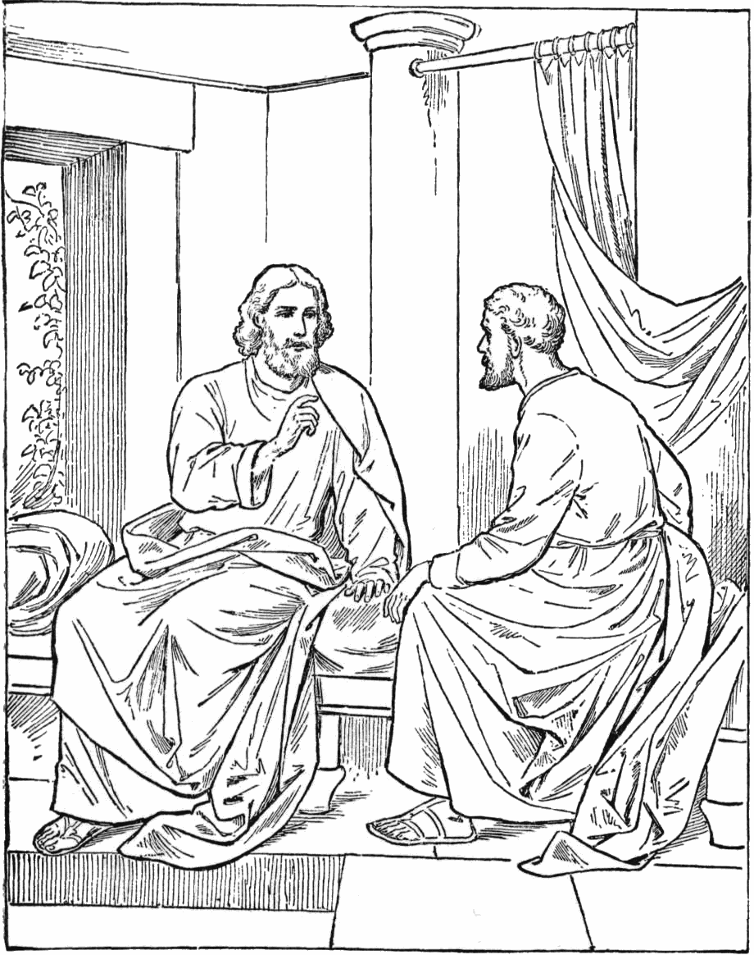
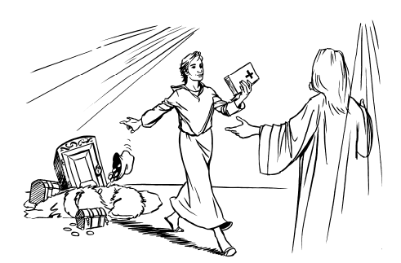
Etape 2 : Participer au Royaume de Dieu (activités)
BD le jeune homme riche, texte à compléter
Le jeune homme riche, tableau codé
Catéchèse Paroisse saint Etienne / Chapelle sainte Maria GORETTI / 2019-2020

Slide 51
Catéchèse Paroisse saint Etienne / Chapelle sainte Maria GORETTI / 2019-2020

Slide 52
Catéchèse Paroisse saint Etienne / Chapelle sainte Maria GORETTI / 2019-2020

Slide 53
Catéchèse Paroisse saint Etienne / Chapelle sainte Maria GORETTI / 2019-2020

Slide 54
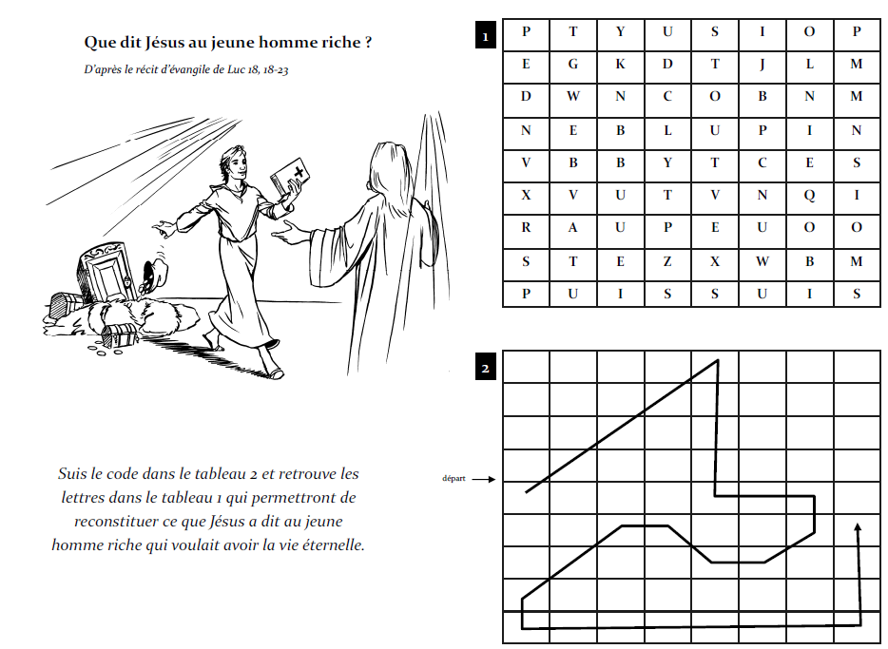
Catéchèse Paroisse saint Etienne / Chapelle sainte Maria GORETTI / 2019-2020

Slide 55
Catéchèse Paroisse saint Etienne / Chapelle sainte Maria GORETTI / 2019-2020

Slide 56
KT Paroisse Saint Etienne – Punaauia
Samedi 7 décembre 2019
Catéchèse Paroisse saint Etienne / Chapelle sainte Maria GORETTI / 2019-2020

Slide 57
Les 4 étapes du module

Slide 58
Etape 1 : Des choix possibles
L’homme est amené à faire des choix dans sa vie pour vivre avec les autres et avec lui-même de manière digne. S’interrogeant sur sa capacité à faire le bien et à faire le mal, il lui faut prendre le temps de la réflexion et du discernement pour choisir la vie.

Slide 59
Etape 2 : Participer au Royaume de Dieu
Dieu nous invite à choisir la vie par son Fils Jésus Christ. Comme à l’homme riche, il nous dit « comment avoir la vie éternelle ». Il nous laisse libres de choisir de participer à son Royaume.

Slide 60
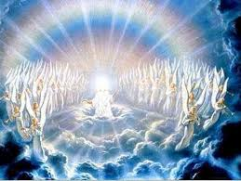
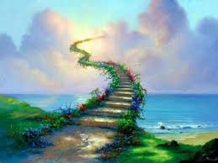
Etape 3 : Le Royaume, un don de Dieu pour l’humanité
Le Royaume est un don de Dieu offert à tous. Par sa présence et par des paraboles, Jésus nous fait découvrir que le Royaume est déjà là. Il nous dit que Dieu nous invite personnellement et ensemble à l’accueillir et à le faire grandir.
Catéchèse Paroisse saint Etienne / Chapelle sainte Maria GORETTI / 2019-2020

Slide 61
Les textes de références
Evangile selon St. Matthieu 13, 47-50
Deutéronome 30, 19
Evangile selon St. Luc 4, 16-21
Isaïe 61, 1-3.8
Catéchèse Paroisse saint Etienne / Chapelle sainte Maria GORETTI / 2019-2020

Slide 62
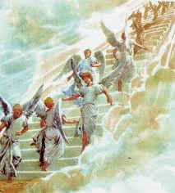
Evangile selon St. Matthieu 13, 47-50
Le Royaume des cieux est encore comparable à un filet qu’on jette dans la mer, et qui ramène toutes sortes de poissons. Quand il est plein, on le tire sur le rivage, on s’assied, on ramasse dans des paniers ce qui est bon, et on rejette ce qui vaut rien.
Catéchèse Paroisse saint Etienne / Chapelle sainte Maria GORETTI / 2019-2020

Slide 63
Ainsi en sera-t-il à la fin du monde : les anges viendront séparer les méchants des justes et le rejetteront dans la fournaise : là, il y aura des pleurs et de grincements de dents.
Catéchèse Paroisse saint Etienne / Chapelle sainte Maria GORETTI / 2019-2020

Slide 64
Livre du Deutéronome 30, 19
Je prends aujourd’hui à témoin contre toi le ciel et la terre : je te propose de choisir entre la vie et la mort, la bénédiction de la malédiction. Choisis donc la vie, pour que vous viviez, toi et ta descendance, en aimant le Seigneur ton Dieu, en écoutant sa voix, en vous attachant à lui ; c’est là que se trouve ta vie, une longue vie sur la terre que le Seigneur a juré de donner à tes pères, Abraham, Isaac et Jacob.

Slide 65
Saint Luc 4, 16-21
Il vint à Nazareth, où il avait grandi. Comme il en avait l’habitude, il entra dans la synagogue le jour du sabbat, et il se leva pour faire la lecture. On lui présenta le livre du prophète Isaïe. Il ouvrit le livre et trouva le passage où il est écrit :

Slide 66
« l’Esprit du Seigneur est sur moi, parce que le Seigneur m’a consacré par l’onction, il m’a envoyé porter la Bonne Nouvelle aux pauvres, annoncer aux prisonniers qu’ils sont libres, et aux aveugles qu’ils verront la lumière, apporter aux opprimés la libération, annoncer une année de bienfaits accordée par le Seigneur ».

Slide 67
Jésus referma le livre, le rendit au servant et s’assit. Tous, dans la synagogue avaient les yeux fixés sur lui. Alors il se mit à leur dire : « cette Parole de l’Ecriture que vous venez d’entendre, c’est aujourd’hui qu’elle s’accomplit ».

Slide 68
Livre d’Isaïe 61, 3-8
Au lieu de la cendre de pénitence, je mettrai sur leur tête le diadème; ils étaient en deuil, je les parfumerai avec l’huile de joie; ils étaient dans le désespoir, je leur donnerai des habits de fête.
Je vous donnerai fidèlement la récompense, et je conclurai avec vous une Alliance éternelle.

Slide 69
KT Paroisse Saint Etienne – Punaauia
Samedi 14 décembre 2019
Catéchèse Paroisse saint Etienne / Chapelle sainte Maria GORETTI / 2019-2020

Slide 70
Les 4 étapes du module
Catéchèse Paroisse saint Etienne / Chapelle sainte Maria GORETTI / 2019-2020

Slide 71
Etape 1 : Des choix possibles
L’homme est amené à faire des choix dans sa vie pour vivre avec les autres et avec lui-même de manière digne. S’interrogeant sur sa capacité à faire le bien et à faire le mal, il lui faut prendre le temps de la réflexion et du discernement pour choisir la vie.
Catéchèse Paroisse saint Etienne / Chapelle sainte Maria GORETTI / 2019-2020

Slide 72
Etape 2 : Participer au Royaume de Dieu
Dieu nous invite à choisir la vie par son Fils Jésus Christ. Comme à l’homme riche, il nous dit « comment avoir la vie éternelle ». Il nous laisse libres de choisir de participer à son Royaume.
Catéchèse Paroisse saint Etienne / Chapelle sainte Maria GORETTI / 2019-2020

Slide 73
Etape 3 : Le Royaume, un don de Dieu pour l’humanité
Le Royaume est un don de Dieu offert à tous. Par sa présence et par des paraboles, Jésus nous fait découvrir que le Royaume est déjà là. Il nous dit que Dieu nous invite personnellement et ensemble à l’accueillir et à le faire grandir.
Catéchèse Paroisse saint Etienne / Chapelle sainte Maria GORETTI / 2019-2020

Slide 74
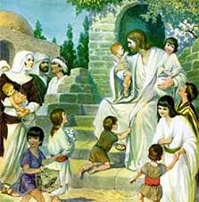
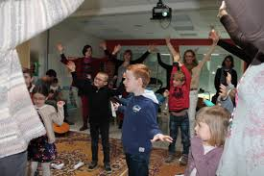
Etape 4 : Grandir dans le Royaume de Dieu
Notre croissance dans le Royaume dépend de la qualité de notre communion fraternelle en réponse à l’amour de Dieu. Nous pouvons ainsi offrir aux hommes le signe vivant de celles et ceux qui se reconnaissent enfants d’un même Père et forment dans le Christ l’unique Église.
Catéchèse Paroisse saint Etienne / Chapelle sainte Maria GORETTI / 2019-2020

Slide 75
Jean 13, 24-35
Je vous donne un commandement nouveau : c’est de vous aimer les uns les autres. Comme je vous ai aimés, vous aussi aimez-vous les uns les autres.
« À ceci, tous reconnaîtront que vous êtes mes disciples : si vous avez de l’amour les uns pour les autres. »
Catéchèse Paroisse saint Etienne / Chapelle sainte Maria GORETTI / 2019-2020

Slide 76
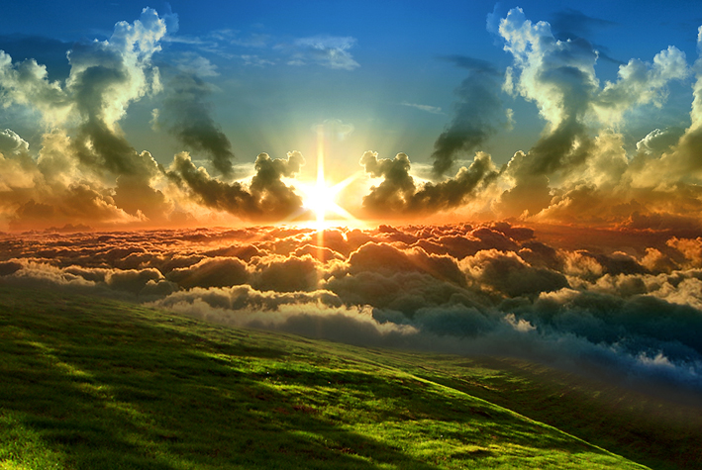
Ce Royaume, nous avons à le chercher, à l'accueillir, à le faire
grandir. Jésus nous montre le chemin. Nous pouvons choisir de le suivre comme l'ont fait…
Catéchèse Paroisse saint Etienne / Chapelle sainte Maria GORETTI / 2019-2020

Slide 77
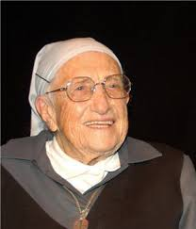
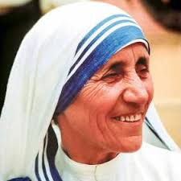
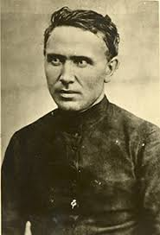
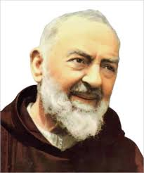
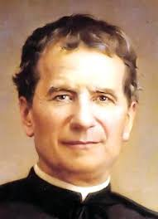
Toute leur vie a été marquée par leurs choix.
Catéchèse Paroisse saint Etienne / Chapelle sainte Maria GORETTI / 2019-2020

Slide 78
Lecture de la lettre
de saint Paul Apôtre
Aux Romains
12, 1-21
Catéchèse Paroisse saint Etienne / Chapelle sainte Maria GORETTI / 2019-2020

Slide 79
01 Je vous exhorte donc, frères, par la tendresse de Dieu, à lui présenter votre corps – votre personne tout entière –, en sacrifice vivant, saint, capable de plaire à Dieu : c’est là, pour vous, la juste manière de lui rendre un culte.
02 Ne prenez pas pour modèle le monde présent, mais transformez-vous en renouvelant votre façon de penser pour discerner quelle est la volonté de Dieu : ce qui est bon, ce qui est capable de lui plaire, ce qui est parfait.
Catéchèse Paroisse saint Etienne / Chapelle sainte Maria GORETTI / 2019-2020

Slide 80
03 Par la grâce qui m’a été accordée, je dis à chacun d’entre vous : n’ayez pas de prétentions déraisonnables, mais pensez à être raisonnables, chacun dans la mesure de la mission que Dieu lui a confiée.
04 Prenons une comparaison : en un corps unique, nous avons plusieurs membres, qui n’ont pas tous la même fonction ;
Catéchèse Paroisse saint Etienne / Chapelle sainte Maria GORETTI / 2019-2020

Slide 81
05 de même, nous qui sommes plusieurs, nous sommes un seul corps dans le Christ, et membres les uns des autres, chacun pour sa part.
06 Et selon la grâce que Dieu nous a accordée, nous avons reçu des dons qui sont différents. Si c’est le don de prophétie, que ce soit à proportion du message confié ;
07 si c’est le don de servir, que l’on serve ; si l’on est fait pour enseigner, que l’on enseigne ;
Catéchèse Paroisse saint Etienne / Chapelle sainte Maria GORETTI / 2019-2020

Slide 82
08 pour réconforter, que l’on réconforte. Celui qui donne, qu’il soit généreux ; celui qui dirige, qu’il soit empressé ; celui qui pratique la miséricorde, qu’il ait le sourire.
09 Que votre amour soit sans hypocrisie. Fuyez le mal avec horreur, attachez-vous au bien.
10 Soyez unis les uns aux autres par l’affection fraternelle, rivalisez de respect les uns pour les autres.
Catéchèse Paroisse saint Etienne / Chapelle sainte Maria GORETTI / 2019-2020

Slide 83
11 Ne ralentissez pas votre élan, restez dans la ferveur de l’Esprit, servez le Seigneur,
12 ayez la joie de l’espérance, tenez bon dans l’épreuve, soyez assidus à la prière.
13 Partagez avec les fidèles qui sont dans le besoin, pratiquez l’hospitalité avec empressement.
Catéchèse Paroisse saint Etienne / Chapelle sainte Maria GORETTI / 2019-2020

Slide 84
16 Soyez bien d’accord les uns avec les autres ; n’ayez pas le goût des grandeurs, mais laissez-vous attirer par ce qui est humble. Ne vous fiez pas à votre propre jugement.
17 Ne rendez à personne le mal pour le mal, appliquez-vous à bien agir aux yeux de tous les hommes.
Catéchèse Paroisse saint Etienne / Chapelle sainte Maria GORETTI / 2019-2020

Slide 85
18 Autant que possible, pour ce qui dépend de vous, vivez en paix avec tous les hommes.
19 Bien-aimés, ne vous faites pas justice vous-mêmes, mais laissez agir la colère de Dieu. Car l’Écriture dit : C’est à moi de faire justice, c’est moi qui rendrai à chacun ce qui lui revient, dit le Seigneur.
Catéchèse Paroisse saint Etienne / Chapelle sainte Maria GORETTI / 2019-2020

Slide 86
20 Mais si ton ennemi a faim, donne-lui à manger ; s’il a soif, donne-lui à boire : en agissant ainsi, tu entasseras sur sa tête des charbons ardents.
21 Ne te laisse pas vaincre par le mal, mais sois vainqueur du mal par le bien.
Acclamons la Parole de Dieu
Catéchèse Paroisse saint Etienne / Chapelle sainte Maria GORETTI / 2019-2020

Slide 87
14 Bénissez ceux qui vous persécutent ; souhaitez-leur du bien, et non pas du mal.
15 Soyez joyeux avec ceux qui sont dans la joie, pleurez avec ceux qui pleurent.
Catéchèse Paroisse saint Etienne / Chapelle sainte Maria GORETTI / 2019-2020

Slide 88
A partir du texte, soulignez
Les mots et/ou l’ensemble
de mots qui
construisent le
Royaume de Dieu !
Catéchèse Paroisse saint Etienne / Chapelle sainte Maria GORETTI / 2019-2020

Slide 89
KT Paroisse Saint Etienne – Punaauia
Samedi 18 janvier 2020
Catéchèse Paroisse saint Etienne / Chapelle sainte Maria GORETTI / 2019-2020

Slide 90
Un arbre va grandir
Catéchèse Paroisse saint Etienne / Chapelle sainte Maria GORETTI / 2019-2020

Slide 91
Un arbre va grandir
Refrain
Un arbre va grandir
Planté au cœur des hommes
Un arbre va surgir
Et réveiller le monde
Un arbre va grandir
Et transformer le monde
Avec tous ceux qui sèment (s’aiment)
On le verra fleurir
Catéchèse Paroisse saint Etienne / Chapelle sainte Maria GORETTI / 2019-2020

Slide 92
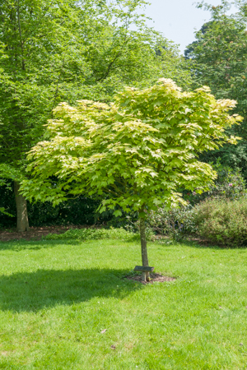
1
Un arbre avec des noms couleur jardin
Un arbre issu d'un peuple de témoins
Prophètes et croyants
D'hier, de maintenant
Racines au fil du temps
Sève d'un peuple de vivants
Catéchèse Paroisse saint Etienne / Chapelle sainte Maria GORETTI / 2019-2020

Slide 93
Refrain
Un arbre va grandir
Planté au cœur des hommes
Un arbre va surgir
Et réveiller le monde
Un arbre va grandir
Et transformer le monde
Avec tous ceux qui sèment (s’aiment)
On le verra fleurir
Catéchèse Paroisse saint Etienne / Chapelle sainte Maria GORETTI / 2019-2020

Slide 94
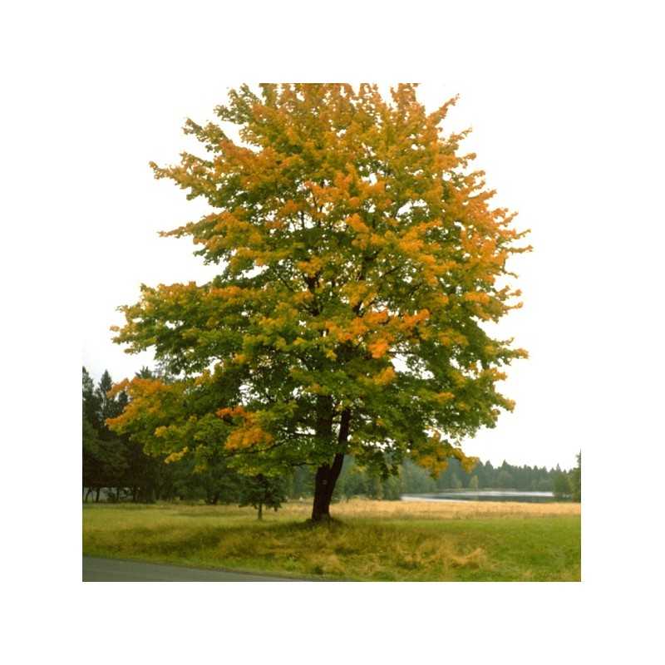
2
Un arbre avec un corps solide et fort
Un arbre au cœur qui bat après la mort
Chemin vers notre Dieu
Partout et en tous lieux
La vie un don précieux
Sève d'un peuple bienheureux
Catéchèse Paroisse saint Etienne / Chapelle sainte Maria GORETTI / 2019-2020

Slide 95
Refrain
Un arbre va grandir
Planté au cœur des hommes
Un arbre va surgir
Et réveiller le monde
Un arbre va grandir
Et transformer le monde
Avec tous ceux qui sèment (s’aiment)
On le verra fleurir
Catéchèse Paroisse saint Etienne / Chapelle sainte Maria GORETTI / 2019-2020

Slide 96
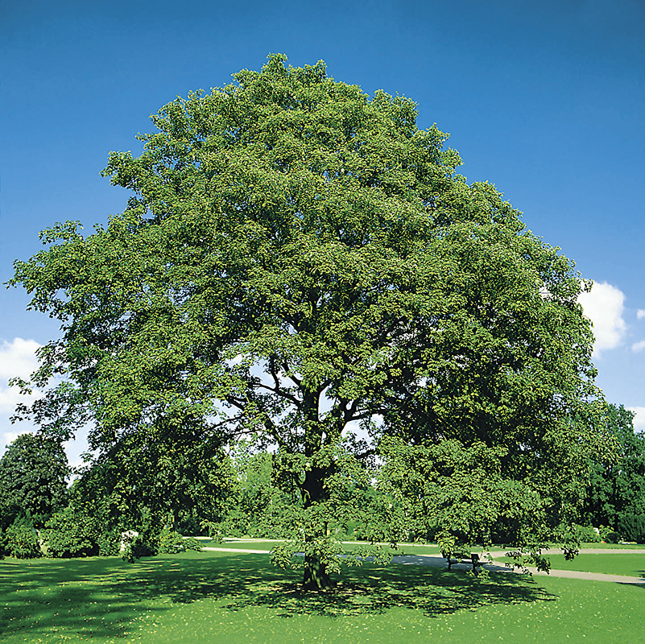
3
Un arbre avec des bras tendus si haut
Un arbre pour qui la vie est un cadeau
Prières de merci
De jour comme de nuit
Des mains qui sont unies
Sève d'un peuple qui fleurit
Catéchèse Paroisse saint Etienne / Chapelle sainte Maria GORETTI / 2019-2020

Slide 97
Refrain
Un arbre va grandir
Planté au cœur des hommes
Un arbre va surgir
Et réveiller le monde
Un arbre va grandir
Et transformer le monde
Avec tous ceux qui sèment (s’aiment)
On le verra fleurir
Catéchèse Paroisse saint Etienne / Chapelle sainte Maria GORETTI / 2019-2020

Slide 98
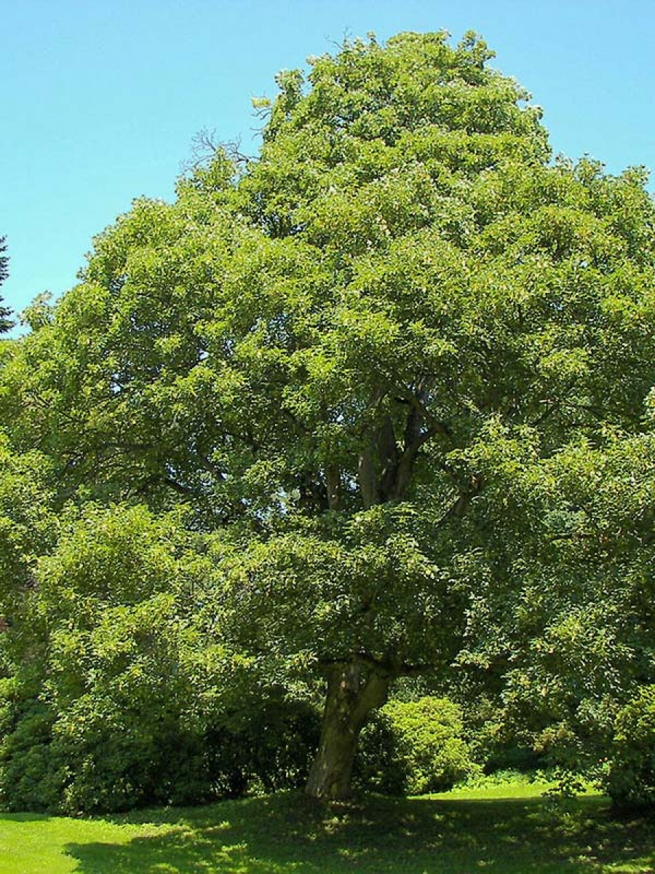
4
Un arbre qui fait danser chaque saison
Un arbre, une promesse, une moisson
Semence à travers champs
Demain, en ce moment
Des graines de plein vent
Sève d'un peuple de Printemps
Catéchèse Paroisse saint Etienne / Chapelle sainte Maria GORETTI / 2019-2020

Slide 99
Refrain
Un arbre va grandir
Planté au cœur des hommes
Un arbre va surgir
Et réveiller le monde
Un arbre va grandir
Et transformer le monde
Avec tous ceux qui sèment (s’aiment)
On le verra fleurir
Catéchèse Paroisse saint Etienne / Chapelle sainte Maria GORETTI / 2019-2020

Slide 100
Qu’est-ce que ce texte
Nous dit du Royaume
De Dieu ?
Repérer les mots de vie et de joie.
Catéchèse Paroisse saint Etienne / Chapelle sainte Maria GORETTI / 2019-2020

Slide 101
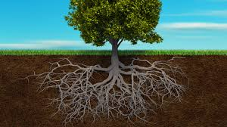
Couleur jardin,
Corps solide et fort,
Chemin vers notre Dieu,
Bras tendus et haut,
La vie est un cadeau,
Mains qui sont unies,
Danser chaque saison,
Une moisson (= récolte),
Sève d’un peuple de printemps.
Catéchèse Paroisse saint Etienne / Chapelle sainte Maria GORETTI / 2019-2020

Slide 102
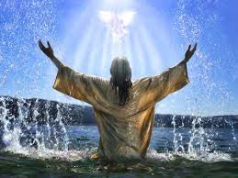
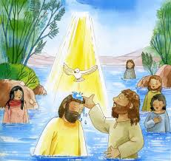
L’arbre peut être comparé au Royaume de Dieu, il grandit de toutes parts (ses racines, ses feuillages) comme le Royaume de Dieu si les hommes mettent de l’amour et du bien à la place du mal.
Catéchèse Paroisse saint Etienne / Chapelle sainte Maria GORETTI / 2019-2020

Slide 103
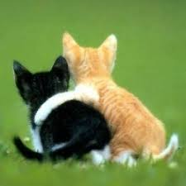
Voir le jeu de mot « avec tous ceux qui sèment (s’aiment) on le verra grandir : c’est l’amour que chacun porte aux autres qui construit le royaume de Dieu.
Catéchèse Paroisse saint Etienne / Chapelle sainte Maria GORETTI / 2019-2020

Slide 104
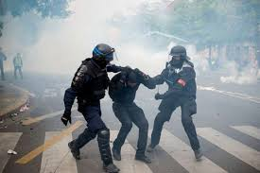
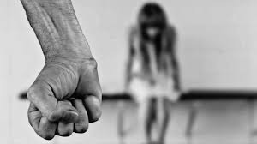
L’amour peut transformer notre monde souvent enclin à la violence, au mal, aux guerres. L’arbre est couleur jardin c’est-à-dire lumineux et non noir et gris comme le monde que l’on voudrait, comme le Royaume de Dieu qu’on imagine.
Catéchèse Paroisse saint Etienne / Chapelle sainte Maria GORETTI / 2019-2020

Slide 105
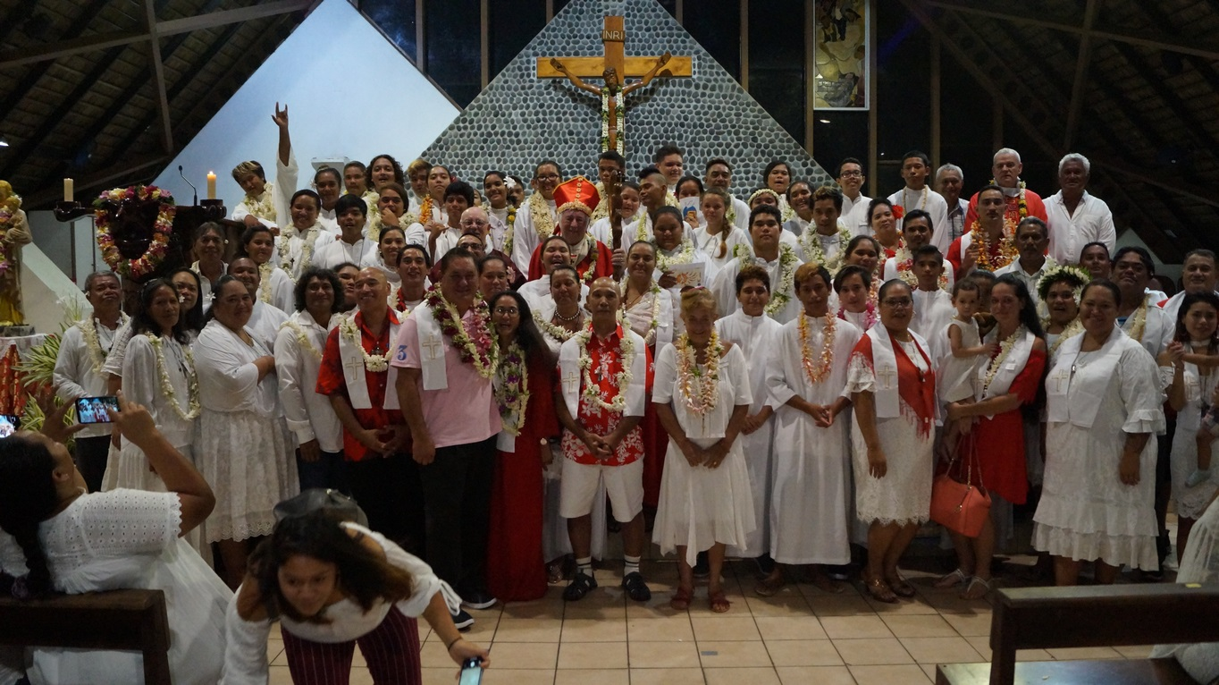
Un arbre issu d’un peuple de croyants signifie le peuple de Dieu depuis Abraham jusqu’aux chrétiens d’aujourd’hui, qui a essayé de construire le royaume de Dieu.
Catéchèse Paroisse saint Etienne / Chapelle sainte Maria GORETTI / 2019-2020

Slide 106
4
Un arbre qui fait danser chaque saison
Un arbre, une promesse, une moisson
Semence à travers champs
Demain, en ce moment
Des graines de plein vent
Sève d'un peuple de Printemps
Catéchèse Paroisse saint Etienne / Chapelle sainte Maria GORETTI / 2019-2020

Slide 107
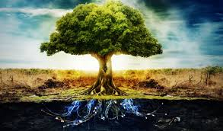
Symbole de la Vie !!!
Catéchèse Paroisse saint Etienne / Chapelle sainte Maria GORETTI / 2019-2020

Slide 108
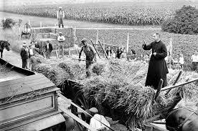
F E R T I L I T E
Catéchèse Paroisse saint Etienne / Chapelle sainte Maria GORETTI / 2019-2020

Slide 109
Un arbre va grandir

Slide 110
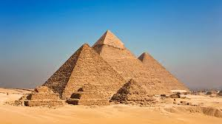
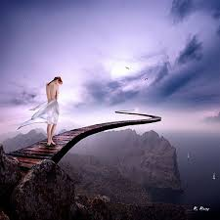
Symbole d’éternité !!!
Catéchèse Paroisse saint Etienne / Chapelle sainte Maria GORETTI / 2019-2020

Slide 111
C’est quoi l’Eglise ?
Catéchèse Paroisse saint Etienne / Chapelle sainte Maria GORETTI / 2019-2020

Slide 112
L’ensemble des chrétiens du monde entier forme une communauté qu’on appelle l’Église
Les chrétiens

Slide 113
Respectez les autres
Levez-vous pour ce que en quoi vous croyez
Honorez ce que vous dites
Traitez-vous avec respect
Comportez-vous correctement
Soyez un modèle
Ne médisez pas
Soyez ouverts aux critiques
Soyez bon à ce que vous faites
Soyez vous mêmes
Catéchèse Paroisse saint Etienne / Chapelle sainte Maria GORETTI / 2019-2020

Slide 114
Catéchèse Paroisse saint Etienne / Chapelle sainte Maria GORETTI / 2019-2020

Slide 115
Catéchèse Paroisse saint Etienne / Chapelle sainte Maria GORETTI / 2019-2020

Slide 116
Catéchèse Paroisse saint Etienne / Chapelle sainte Maria GORETTI / 2019-2020

Slide 117
Catéchèse Paroisse saint Etienne / Chapelle sainte Maria GORETTI / 2019-2020

Slide 118
Catéchèse Paroisse saint Etienne / Chapelle sainte Maria GORETTI / 2019-2020

Slide 119
Catéchèse Paroisse saint Etienne / Chapelle sainte Maria GORETTI / 2019-2020

Slide 120
Catéchèse Paroisse saint Etienne / Chapelle sainte Maria GORETTI / 2019-2020

Slide 121
Catéchèse Paroisse saint Etienne / Chapelle sainte Maria GORETTI / 2019-2020

